Slide 1
Prise en charge pneumopathies communautaires aigues
Dr BOURAS

Slide 2
Cas clinique:
Patient de 66 ans toux fébrile
75kg, 1m79 - Aucun antécédent - aucun traitement – Tabagique – Marié, 3 enfants – Pas d’allergie
Depuis 48 heures une toux fébrile avec une asthénie – pas de voyage récent
Température 38°4 C, PA 132/87 mmHg, FC 90/min, saturation 96% AA, FR 18/min, état général conservé
foyer de crépitants en base droite

Slide 3
QUEL TRAITEMENT?
AMOXICILLINE 1g*3/j
AMOXICILLINE – ACIDE CLAV 1g*3/j
CEFTRIAXONE 1g/j
PRISTINAMYCINE 1g*3/j
LEVOFLOXACINE 500mg 1/j

Slide 4
Réévaluation à 72h:
Patient apyrétique
Constantes normales

Slide 5
QUELLE DUREE?
3j?
5j?
7j?
10?

Slide 6
Examens paracliniques
Biologie : dosage PCT ou CRP non recommandé (pour le diagnostic ou le suivi)
ECBC, HC
Antigénuries :
PAC hospitalisées non graves : antigénurie Legionella si arguments évocateurs
PAC hospitalisées graves : antigénurie Legionella et pneumocoque
Indications PCR virale : Patients hospitalisés (selon le contexte épidémique) : il est recommandé de faire une PCR virale (recherche virus Influenza A/B, VRS et SARS-CoV-2)
Imagerie : radiographie de thorax ou échographie pleuropulmonaire, Scanner en cas de doute diagnostique.

Slide 7
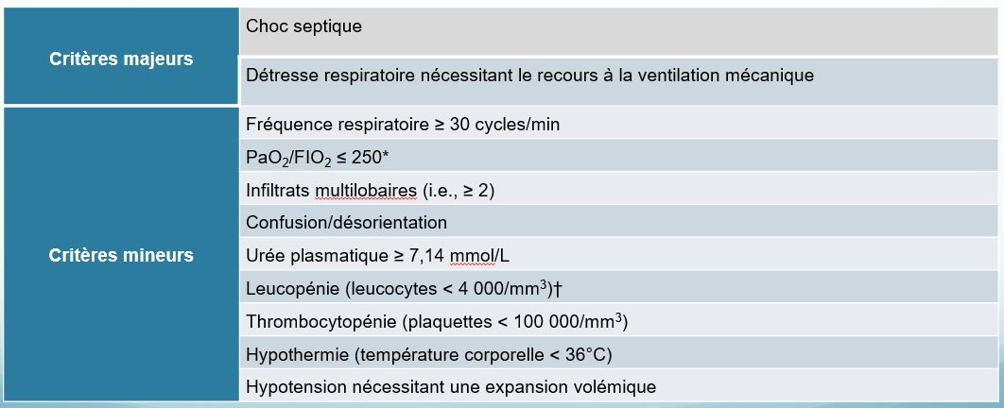
Rappel des signes de gravité (un critère majeur ou 3 critères mineurs) :
ETAPE 1

Slide 8

Comorbidités à considérer dans le choix de l’antibiothérapie probabiliste (un seul critère):
ETAPE 2
Hospitalisation dans les 3 derniers mois
Antibiothérapie dans le mois précédent (sauf PIVMECILLINAM, NITROFURANTOINE, FOSFOMYCINE orale)
Insuffisance cardiaque congestive
Insuffisance rénale <30ml/min
Insuffisance hépatique
BPCO sévère (VEMS <50%) ou insuffisance respiratoire chronique sous OLD ou VNI
Immunodépression
Néoplasie
OH chronique
Maladie neurodégénérative avec risque de fausses routes
Fausses routes

Slide 9
PEC PAC ambulatoires
 | 1er choix | Alternative | Echec à 48-72h
Sans comorbidité | Amoxicilline | Pristinamycine | Macrolide
Au moins une comorbidité | Amoxicilline-acide clavulanique | C3G parentérale (ceftriaxone ou céfotaxime) | Macrolide
Suspicion de coinfection bactérienne sur pneumonie virale | Amoxicilline-acide clavulanique | C3G parentérale (ceftriaxone ou céfotaxime) Ou pristinamycine | Macrolide
Suspicion de bactérie atypique | Macrolide | Pristinamycine ou doxycycline | Béta Lactamine en fonction des comorbidités

Slide 11
PEC PAC non graves en hospitalisation
 | 1er choix | Alternative
Sans comorbidité | Amoxicilline | C3G parentérale (ceftriaxone ou céfotaxime)
Avec comorbidité(s) | Amoxicilline-acide clavulanique | C3G parentérale (ceftriaxone ou céfotaxime)
Suspicion de co/surinfection bactérienne d'une infection virale (grippe) | Amoxicilline-acide clavulanique | C3G parentérale (ceftriaxone ou céfotaxime)
Tableau évocateur d'infection à bactérie atypique | Macrolide | Lévofloxacine
Si colonisation et/ou infection respiratoires récentes (< 1 an) documentées à P. aeruginosa | Céfépime ou pipéracilline-tazobactam

Slide 12
PEC PAC graves en hospitalisation
C3G parentérale (ceftriaxone ou céfotaxime) + Macrolide
Allergie ou alternative : LEVOFLOXACINE
Colonisation et/ou infection respiratoires récentes (< 1 an) documentées à P. aeruginosa Ou Antibiothérapie parentérale récente (< 3 mois) ou BPCO grave ou bronchectasies ou trachéotomie : Céfépime ou pipéracilline-tazobactam
Corticothérapie systémique en l’absence de pneumopathie d’inhalation ou de myélosuppression ou d’étiologie grippale : Hémisuccinate d'hydrocortisone dans les 24 heures suivant l'apparition des signes de gravité
200 mg/j (IVSE) : J1-J4 puis décroissance. Durée totale (fonction de la réévaluation) : 8 à 14 jours

Slide 13
Traitement des PAC à bactéries atypiques :
Légionellose : macrolide - Si forme grave ou contre-indication aux macrolides : LÉVOFLOXACINE
Mycoplasma pneumoniae : macrolide – alternative : Doxycycline – si CI aux macrolides ou cyclines : LEVOFLOXACINE
Chlamydia pneumoniae : macrolide – alternative : Doxycycline – si CI aux macrolides ou cyclines : LEVOFLOXACINE

Slide 14
Durée de traitement:
PAC avec critères de stabilité clinique à J3 : 3j
PAC avec critères de stabilité clinique > J3-J5 : 5j
Autre : 7j
Un traitement supérieur à 7 jours doit être argumenté (ex : complications)
Un scanner thoracique est à proposer à 2 mois en cas de facteurs de risque de cancer chez les patients >50 ans tabagique (>20 PA actif ou sevré depuis <15 ans).

Slide 15
Prise en charge pneumopathies d’inhalation

Slide 16
Définition
Prolifération et invasion bactérienne du parenchyme pulmonaire secondaire à l’inhalation de sécrétions colonisées par des bactéries pathogènes.
A différencier d’une pneumopathie chimique : inhalation du contenu gastrique qui peut être à l’origine d’une réaction inflammatoire précoce sans cause bactérienne. Il n’y a pas de période d’incubation contrairement à la pneumopathie d’inhalation.
Un tableau respiratoire aigu immédiatement secondaire à une fausse route (pneumonie chimique) ne répond pas à la définition.
Les bactéries les plus identifiés : S.pneumoniae, H.influenzae, S.aureus, enterobactéries. Moins fréquemment : P.aeruginosa. Les bactéries anaérobies sont actuellement rarement identifiées.

Slide 17
Examens paracliniques
Aucun examen complémentaire bactériologique systématique n’est recommandé.
Les antigénuries ne sont pas recommandées.
Un ECBC doit être réalisé avant l’initiation d’une antibiothérapie à activité anti P.aeruginosa.

Slide 18
Traitement
Après une fausse route constatée : pas d’antibiothérapie, surveillance clinique
En première intention : AMOXICILLINE – ACIDE CLAVULANIQUE PO ou IV.
En cas d’impossibilité de la voie orale ou IV : CEFTRIAXONE SC en monothérapie sans METRONIDAZOLE
En cas d’allergie à la pénicilline sans contre-indication aux C3G : CEFTRIAXONE SC ou IV en monothérapie.
En cas de contre-indication aux béta-lactamines : COTRIMOXAZOLE PO (800/160mg) ou IV

Slide 19
En l’absence d’évolution favorable à 72h : relai par PIPERACILLINE – TAZOBACTAM
En cas de rechute ou de récidive d’une PI ayant eu une évolution favorable : reprendre le schéma antibiotique initial.
En cas de patient précédemment connu colonisé à SARM : ajout du LINEZOLIDE en traitement probabiliste.
En cas d’ATCD de colonisation ou d’infection respiratoire récente (<1an) documentée à Pseudomonas, antibiothérapie parentérale récente (<3mois), BPCO sévère, bronchectasies, trachéotomie : couvrir par PIPERACILLINE – TAZOBACTAM.
Durée de traitement :5 jours

Slide 20

Take Home message
Age n’est plus un facteur à prendre en compte dans le choix de l’ATB
Raccourcissement durée de traitement
Précaution prescription Ag
Corticothérapie en cas de pneumonie sévère
Scanner de contrôle à 2 mois en cas de FDR

